Slide 1
Особенности работы учителя-дефектолога при обследовании и подготовке рекомендаций по созданию специальных условий получения образования детьми с УО (ИН)
МБОУ СОШ № 1 с УИОП. Г .Пыть-Ях
Подготовила:
учитель-дефектолог
Дворникова Ю.А.

Slide 2
Психолого-педагогическая характеристика обучающихся с умственной отсталостью (интеллектуальными нарушениями)
Умственная отсталость – это стойкое, выраженное недоразвитие познавательной деятельности вследствие диффузного (разлитого) органического по­ражения центральной нервной системы (ЦНС).
Сте­пени умственной от­с­та­ло­сти:
лёгкая (IQ — 69-50) ;
уме­рен­ная (IQ — 50-35);
тяжелая (IQ — 34-20);
глубокая (IQ<20).

Slide 3
Дифференциация высших психических функций
при умственной отсталости
Составляющие ВПФ
Восприятие
Внимание
Память
Мышление
Речь

Slide 4
Восприятие
Лёгкая умственная отсталость | Умеренная умственная отсталость
Способны к восприятию знакомых предметов, объектов. Самостоятельно узнают их изображения. Затрудняются при словесном обозначении основных признаков предметов, но способны к их группировке с учетом формы, величины, цвета. Восприятие нецеленаправленно. Необходима организующая помощь взрослого. | Требуется организация и стимуляция самого процесса восприятия окружающего и его сопровождение со стороны взрослых. Нет словесного обозначения основных признаков предметов. При группировке предметов с учетом формы, цвета, величины требуется организующая и направляющая помощь.

Slide 5
Внимание
Лёгкая умственная отсталость | Умеренная умственная отсталость
Внимание УО детей всегда в той или иной степени нарушено: низкая концентрация внимания, неспособность ребёнка сосредоточиться на задании, на какой-либо деятельности; быстрая отвлекаемость; низкий уровень устойчивости внимания: дети не могут длительно заниматься одной и той же деятельностью; узкий объём внимания. | Грубое нарушение внимания проявляется в неустойчивости, отсутствии её активной формы. Оно с трудом привлекается, отличается неустойчивостью и отвлекаемостью. Дети легко отвлекаются, не могут длительно сосредоточиться на чём-либо. Крайне слабое активное внимание препятствует достижению поставленной цели.

Slide 6
Память
Лёгкая умственная отсталость | Умеренная умственная отсталость
На этапе запоминания и воспроизведения предлагаемого материала необходимы различные наглядные, звуковые, тактильные и другие опоры. Самостоятельно использовать приемы запоминания не могут, необходима помощь взрослого | Не соотносят запоминаемый материал с предлагаемыми опорами. Помощь взрослого малоэффективна.

Slide 7
Мышление
Лёгкая умственная отсталость | Умеренная умственная отсталость
Трудности мыслительных операций. Самостоятельное обобщение возможно только элементарном уровне. Испытывают трудности при решении проблемных ситуаций, требующих установления причинно-следственных связей. При выполнении заданий словесно-логического характера требуется помощь взрослого. Трудности переноса усвоенного способа действия на новое задание и в новую ситуацию. | Элементарное обобщение возможно только при разъясняющей и сопровождающей помощи взрослого. Простейшие задания могут выполняться только при активном взаимодействии со взрослым. Задания логического характера недоступны. Перенос показанного способа действия при решении новых задач вызывает те же трудности. Необходима организующая помощь взрослого.

Slide 8
Речь
Лёгкая умственная отсталость | Умеренная умственная отсталость
Понимание обращенной речи ограничено понятиями ближайшего окружения. Преобладание пассивного словаря. Активный словарь беден. Трудности в построении фразы. Диалог затруднен. Речь может служить средством коммуникации, побуждения к действию. | Большие трудности в понимании обращенной речи и выполнение одного, двух, трех действий по словесной инструкции. Крайне ограничен как активный, так и пассивный словарный запас. Диалог не сформирован. Предпочтение отдается невербальным средствам коммуникации.

Slide 9
Эффективность помощи детям с умственной отсталостью зависит от:
Своевременного выявления у ребёнка интеллектуального недоразвития
Определения степени, характера и структуры дефекта
Сопровождение ребёнка в образовательной организации
Определения образовательно-воспитательного «маршрута»

Slide 10
Адаптированные образовательные программы для детей с умственной отсталостью (интеллектуальными нарушениями)
Дошкольный возраст
АООП ДО детей с умственной отсталостью (интеллектуальными нарушениями)
Школьный возраст
АООП О обучающихся с умственной отсталостью (интеллектуальными нарушениями
(вариант 1)
АООП О обучающихся с умственной отсталостью (интеллектуальными нарушениями
(вариант 2)

Slide 11
Анализ медицинской документации обследуемого.
Анализ психолого-педагогической документации детей, посещающих образовательные учреждения.
Психолого-педагогическое обследование с использованием различных тестов и методик, направленных на изучение внимания, памяти, мышления, речи, уровня интеллекта, личностных особенностей, проведение психологической диагностики умственной отсталости.
Коллегиальное обсуждение полученных результатов психолого-педагогической диагностики. Ведение требуемой документации.
Определение программы обучения и воспитания на основе полученных сведений о ребёнке, а также рекомендация специальных условий обучения и воспитания ребёнка в образовательной организации.
Консультативная работа с родителями по результатам обследования.
Диагностика умственной отсталости у детей:
основные методы в рамках ПМПК.

Slide 12
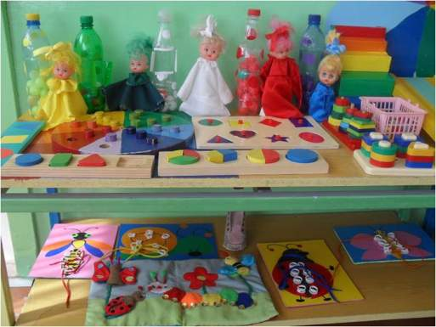
При обследовании учителем - дефектологом используются специальные задания диагностического характера. Дефектолог выявляет степень недостаточности и специфику нарушений в развитии ребёнка
При обследовании ребёнка диагностический материал адаптируется в соответствии с особыми образовательными потребностями и реализуемыми специальными образовательными условиями. Наша главная за­дача показать, что может быть выявлено у ребёнка с помощью данного задания.

Slide 13

Психолого-педагогическое обследование детей дошкольного возраста.
Основные методики диагностики
1. Инструкция: Смотри и повторяй за мной. Поднимай руки вверх (обе) - опускай. Поочередно – левую и правую - опускаем. Подними правую ногу, левую ногу.

Slide 14
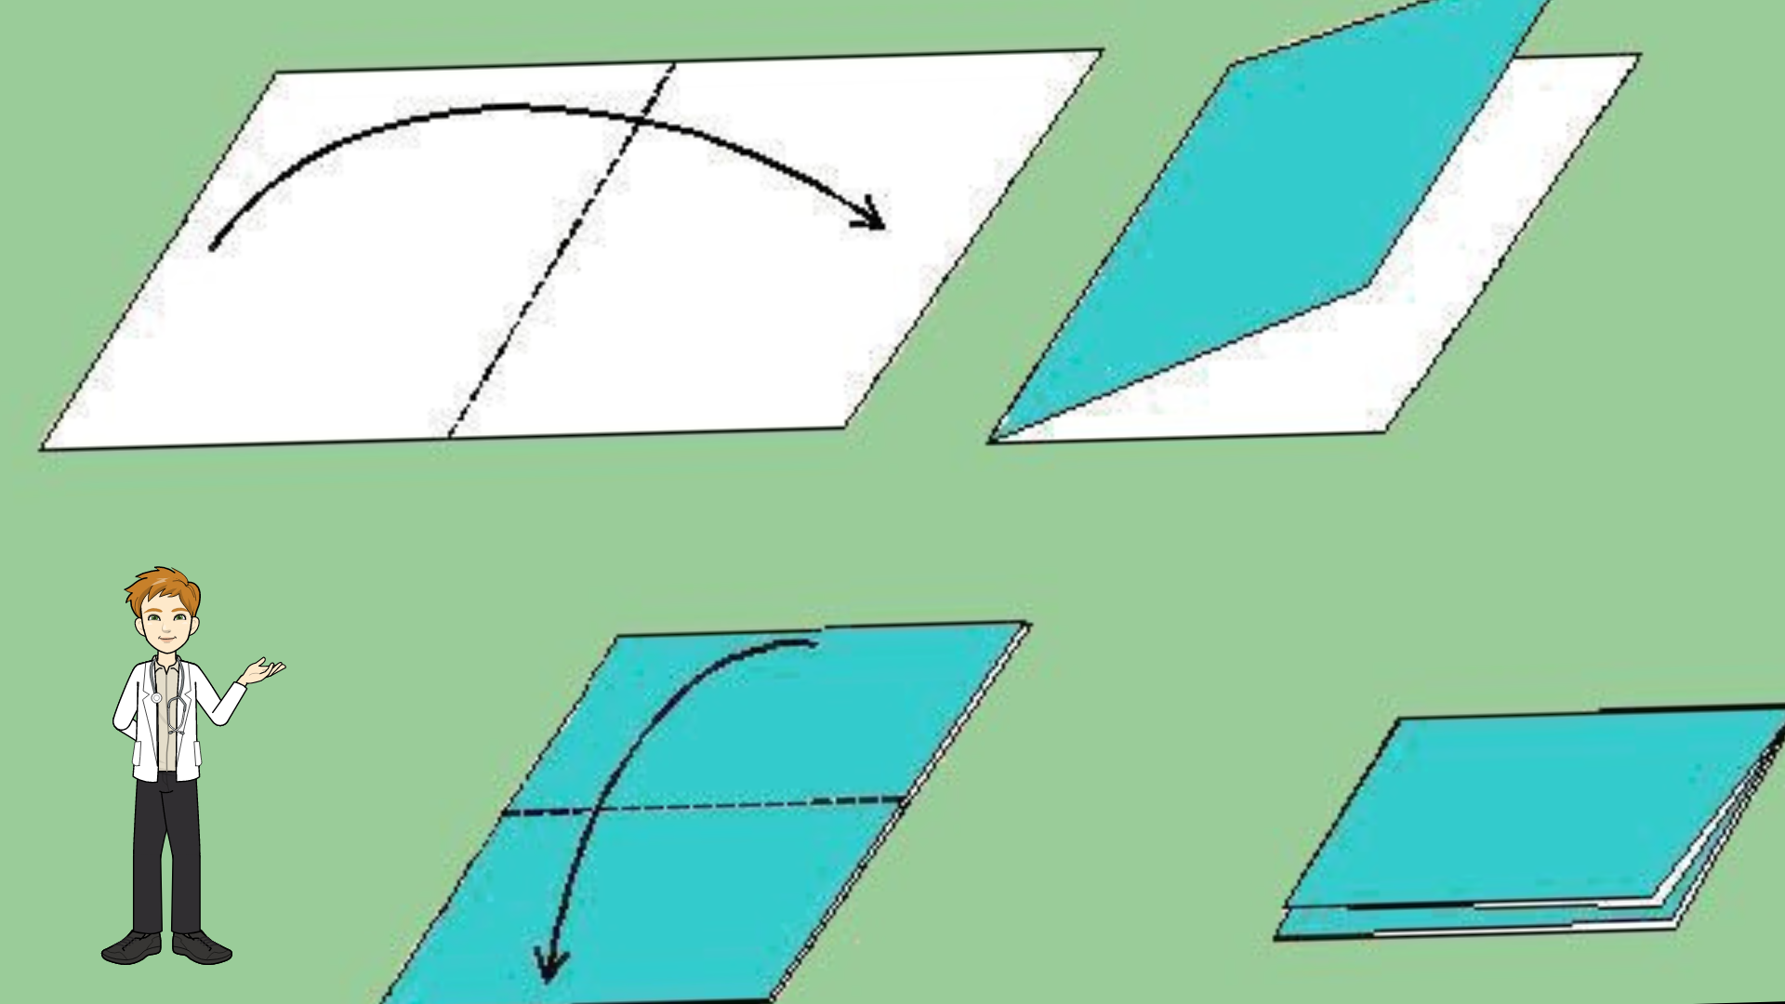

Выявление уровня развития мелкой (тонкой) моторики
1.Складывание листа бумаги вчетверо (после показа + вместе со специалистом)
Стимульный материал: два листа А4 (для ребенка и специалиста)
Инструкция: Смотри. Берем лист бумаги. Складываем его пополам и еще пополам. Делаем вместе!
2. «Один, два, три…»
Инструкция: Смотри внимательно! (специалист поднимает один палец и говорит «один», второй – «два», третий - «три»- правой и левой рукой). Делаем вместе! (ребенок вместе со специалистом выполняет задание – 3-5 попыток).

Slide 15
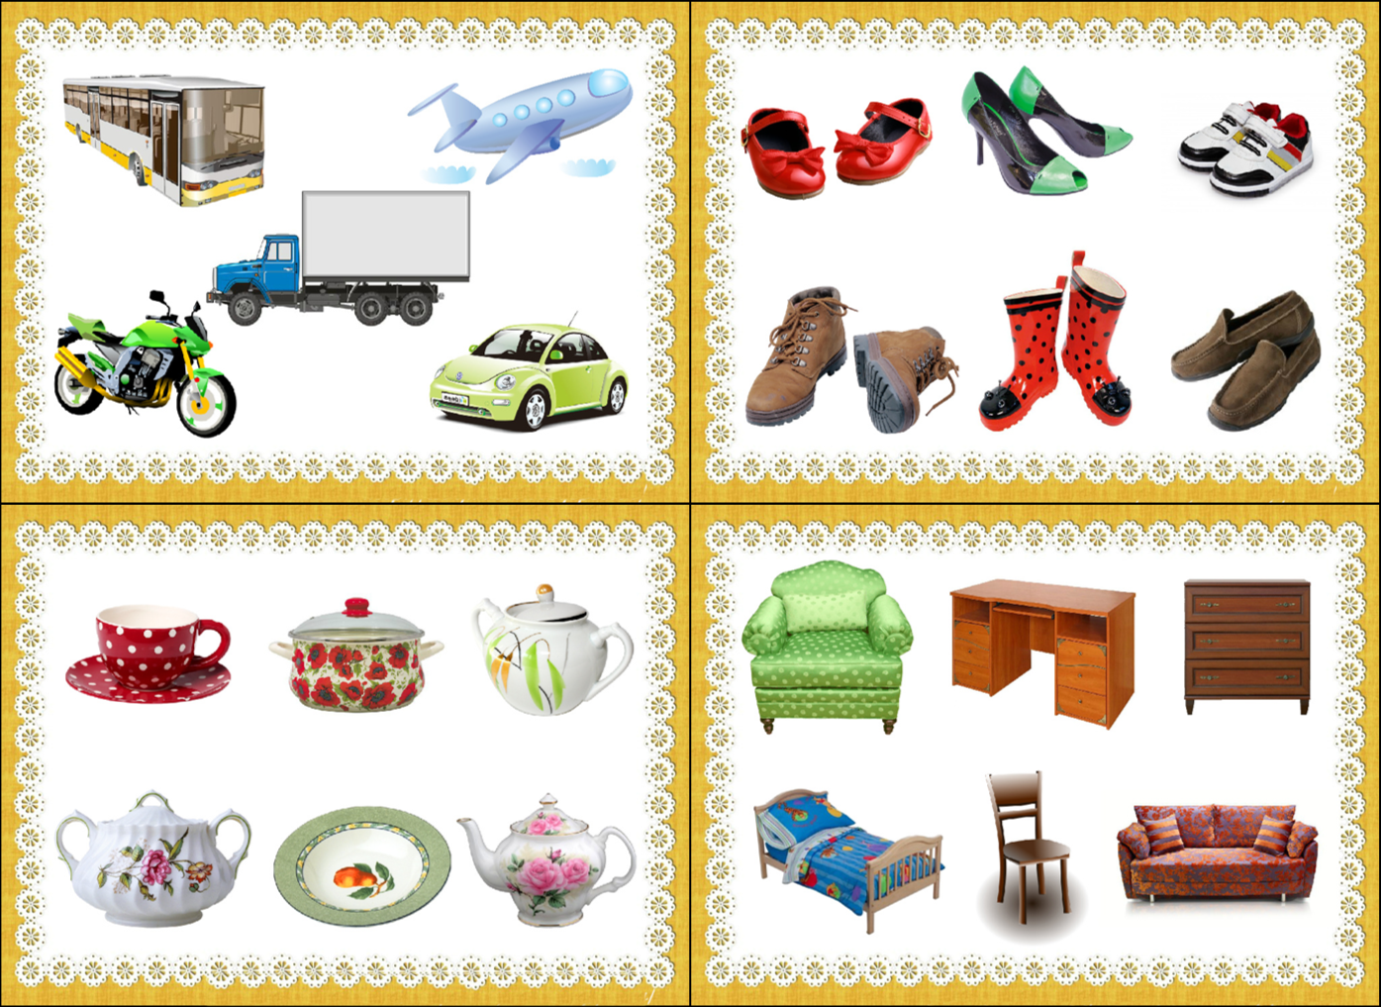
Выявление уровня развития речи (понимание обращенной речи)
1. Понимание обобщающих понятий: игрушки, одежда, посуда.
Стимульный материал: группы предметов
1.Посуда (чашка, ложка, тарелка).
2. Одежда (шорты, футболка, носки)
3. Игрушки (кукла, машинка, мяч)
Инструкция: «Покажи посуду, одежду, игрушки»
низкий – ребенок не показал, ни одного группы предметов.
средний - ребенок показал 1-2 группы предметов с ошибками или помощью специалиста.
высокий - ребенок показал 3 группы предметов самостоятельно или с незначительными ошибками.

Slide 16
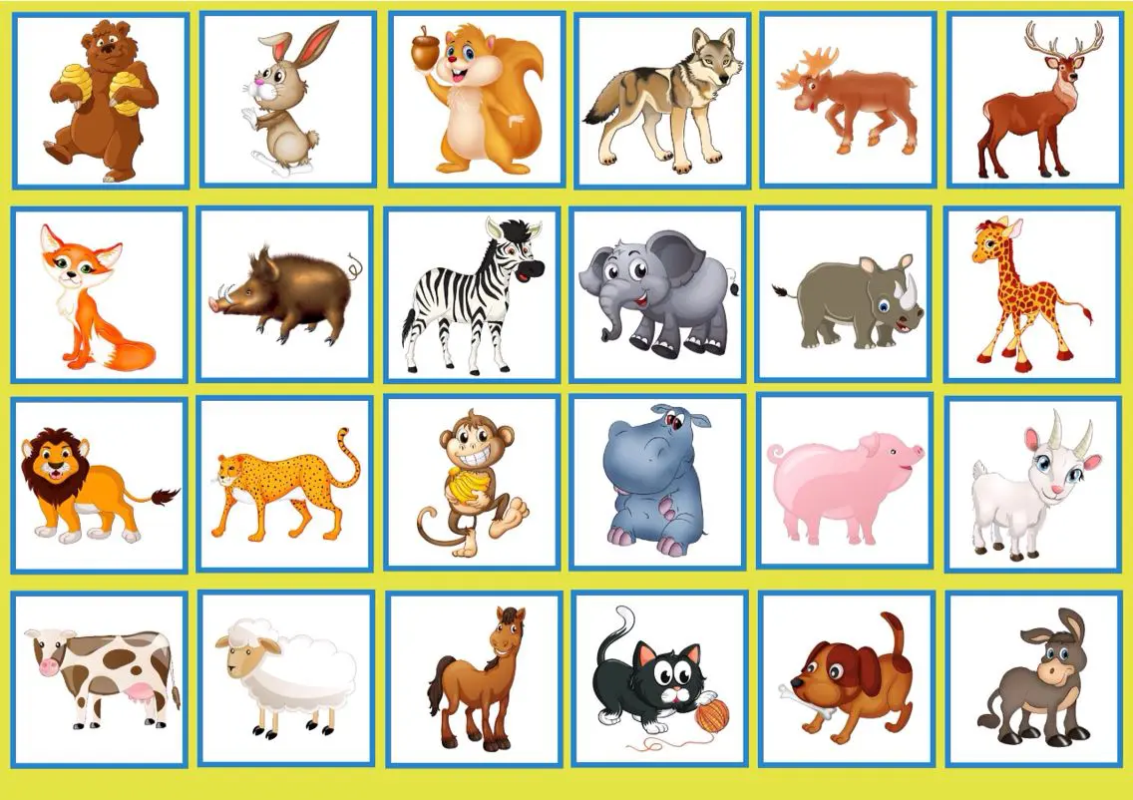
Выявление уровня развития речи (понимание обращенной речи)
2.«Покажи животное»
Стимульный материал: лист А4 с изображением собаки, кошки, коровы, поросенка, птицы.
Инструкция: Мы с тобой приехали в деревню. И около нашего дома гуляют различные животные. Давай посмотрим, кто именно. Покажи: собаку, кошку (кису), поросенка (хрюшку), корову, птичку.
Оценка:
низкий – ребенок не показал, ни одного животного.
средний - ребенок показал 1-3 животных (возможны ошибки).
высокий - ребенок показал 4-5 животных.

Slide 17
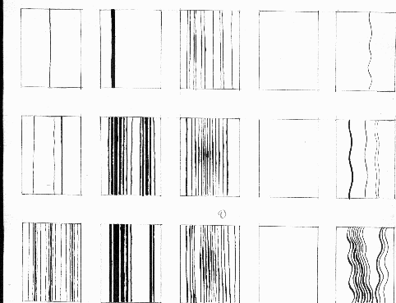
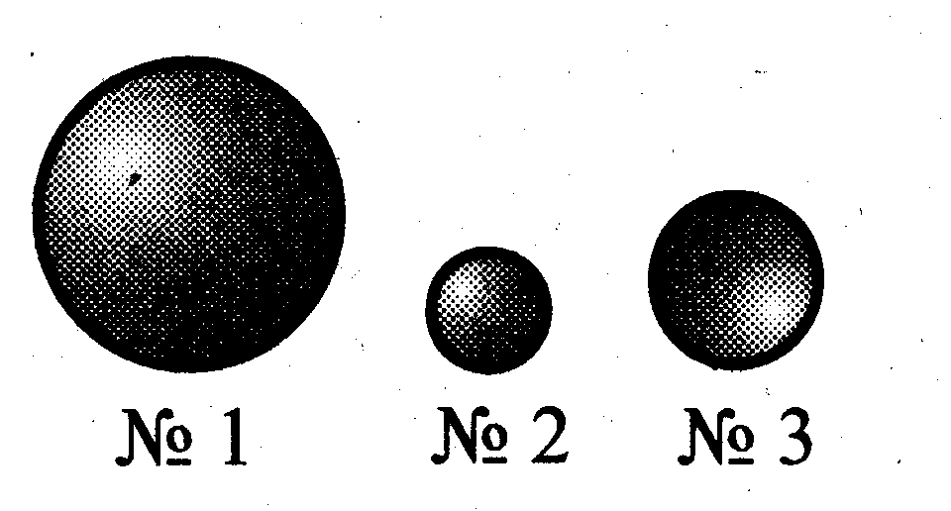
Развитие психических процессов (восприятие,
внимание, память, мышление)
1. Копирование горизонтальной линии, вертикальной линии, креста.
Оценка:
низкий – не проводит ни одной линии.
средний - ребенок проводит 1 или 2 линии (возможна подсказка специалиста).
высокий - ребенок проводит обе линии и крест (возможна подсказка взрослого).
2. Выбор самого большого шара из трёх предложенных.
Оценка:
низкий – не выбирает.
средний – выбирает из 2х шаров или с подсказкой специалиста.
высокий - ребенок самостоятельно выбирает самый большой шар.

Slide 18
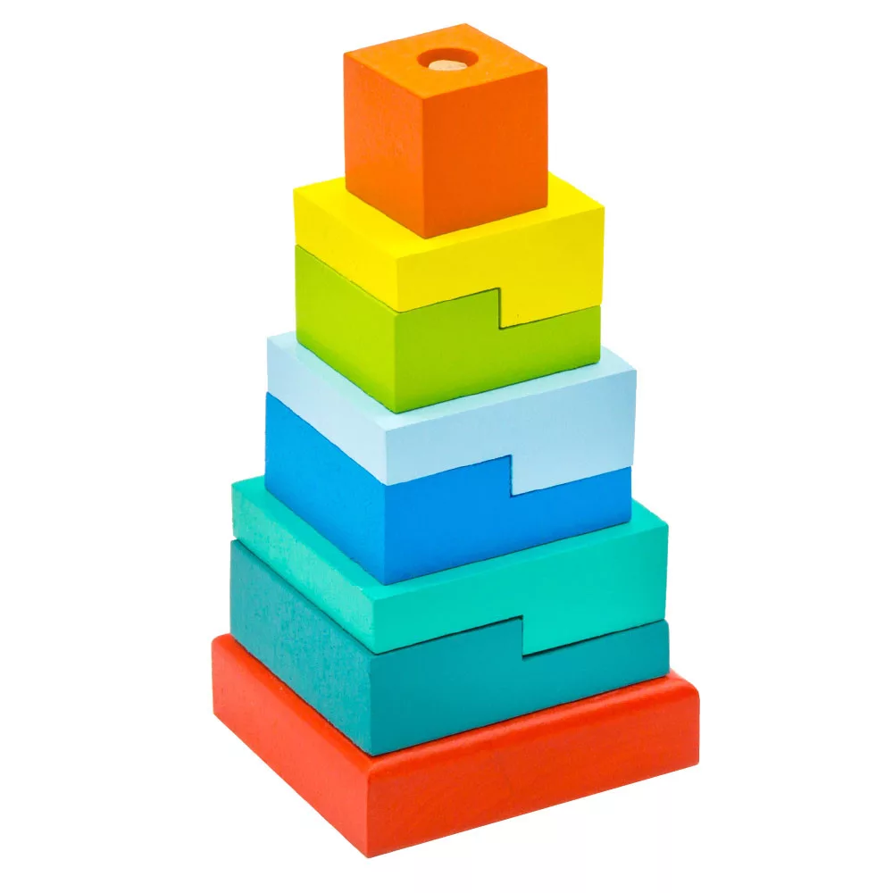
3. Складывание пирамидки (начиная с 3 колец).
Инструкция: «Делай как я!»
Оценка:
Координация: нарушена, слабо нарушена, не нарушена.
Мышление:
низкий – ребенок не выполняет задание.
средний – ребенок выполняет задание частично или с помощью специалиста.
высокий - ребенок выполняет задание самостоятельно или с незначительными ошибками.

Slide 19
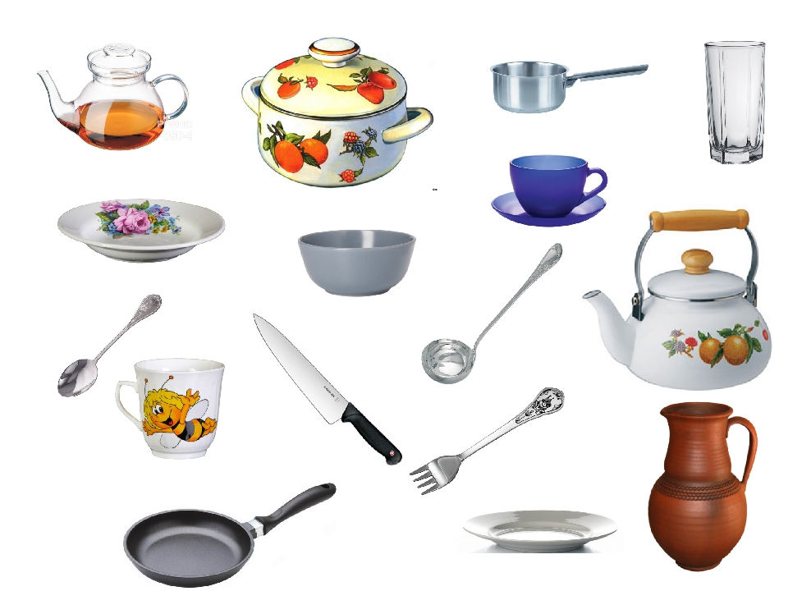
4. Соотношение реального объекта и изображения
Стимульный материал: изображение на формате А4 чашки, куклы и мячи.
Три предмета: чашка, кукла, мяч.
Инструкция: «Покажи, где чашка!» (предметы предлагаются по очереди).
Оценка:
низкий – ребенок не выполняет задание.
средний – ребенок выполняет задание частично или с помощью специалиста.
высокий - ребенок выполняет задание самостоятельно или с незначительными ошибками.

Slide 20
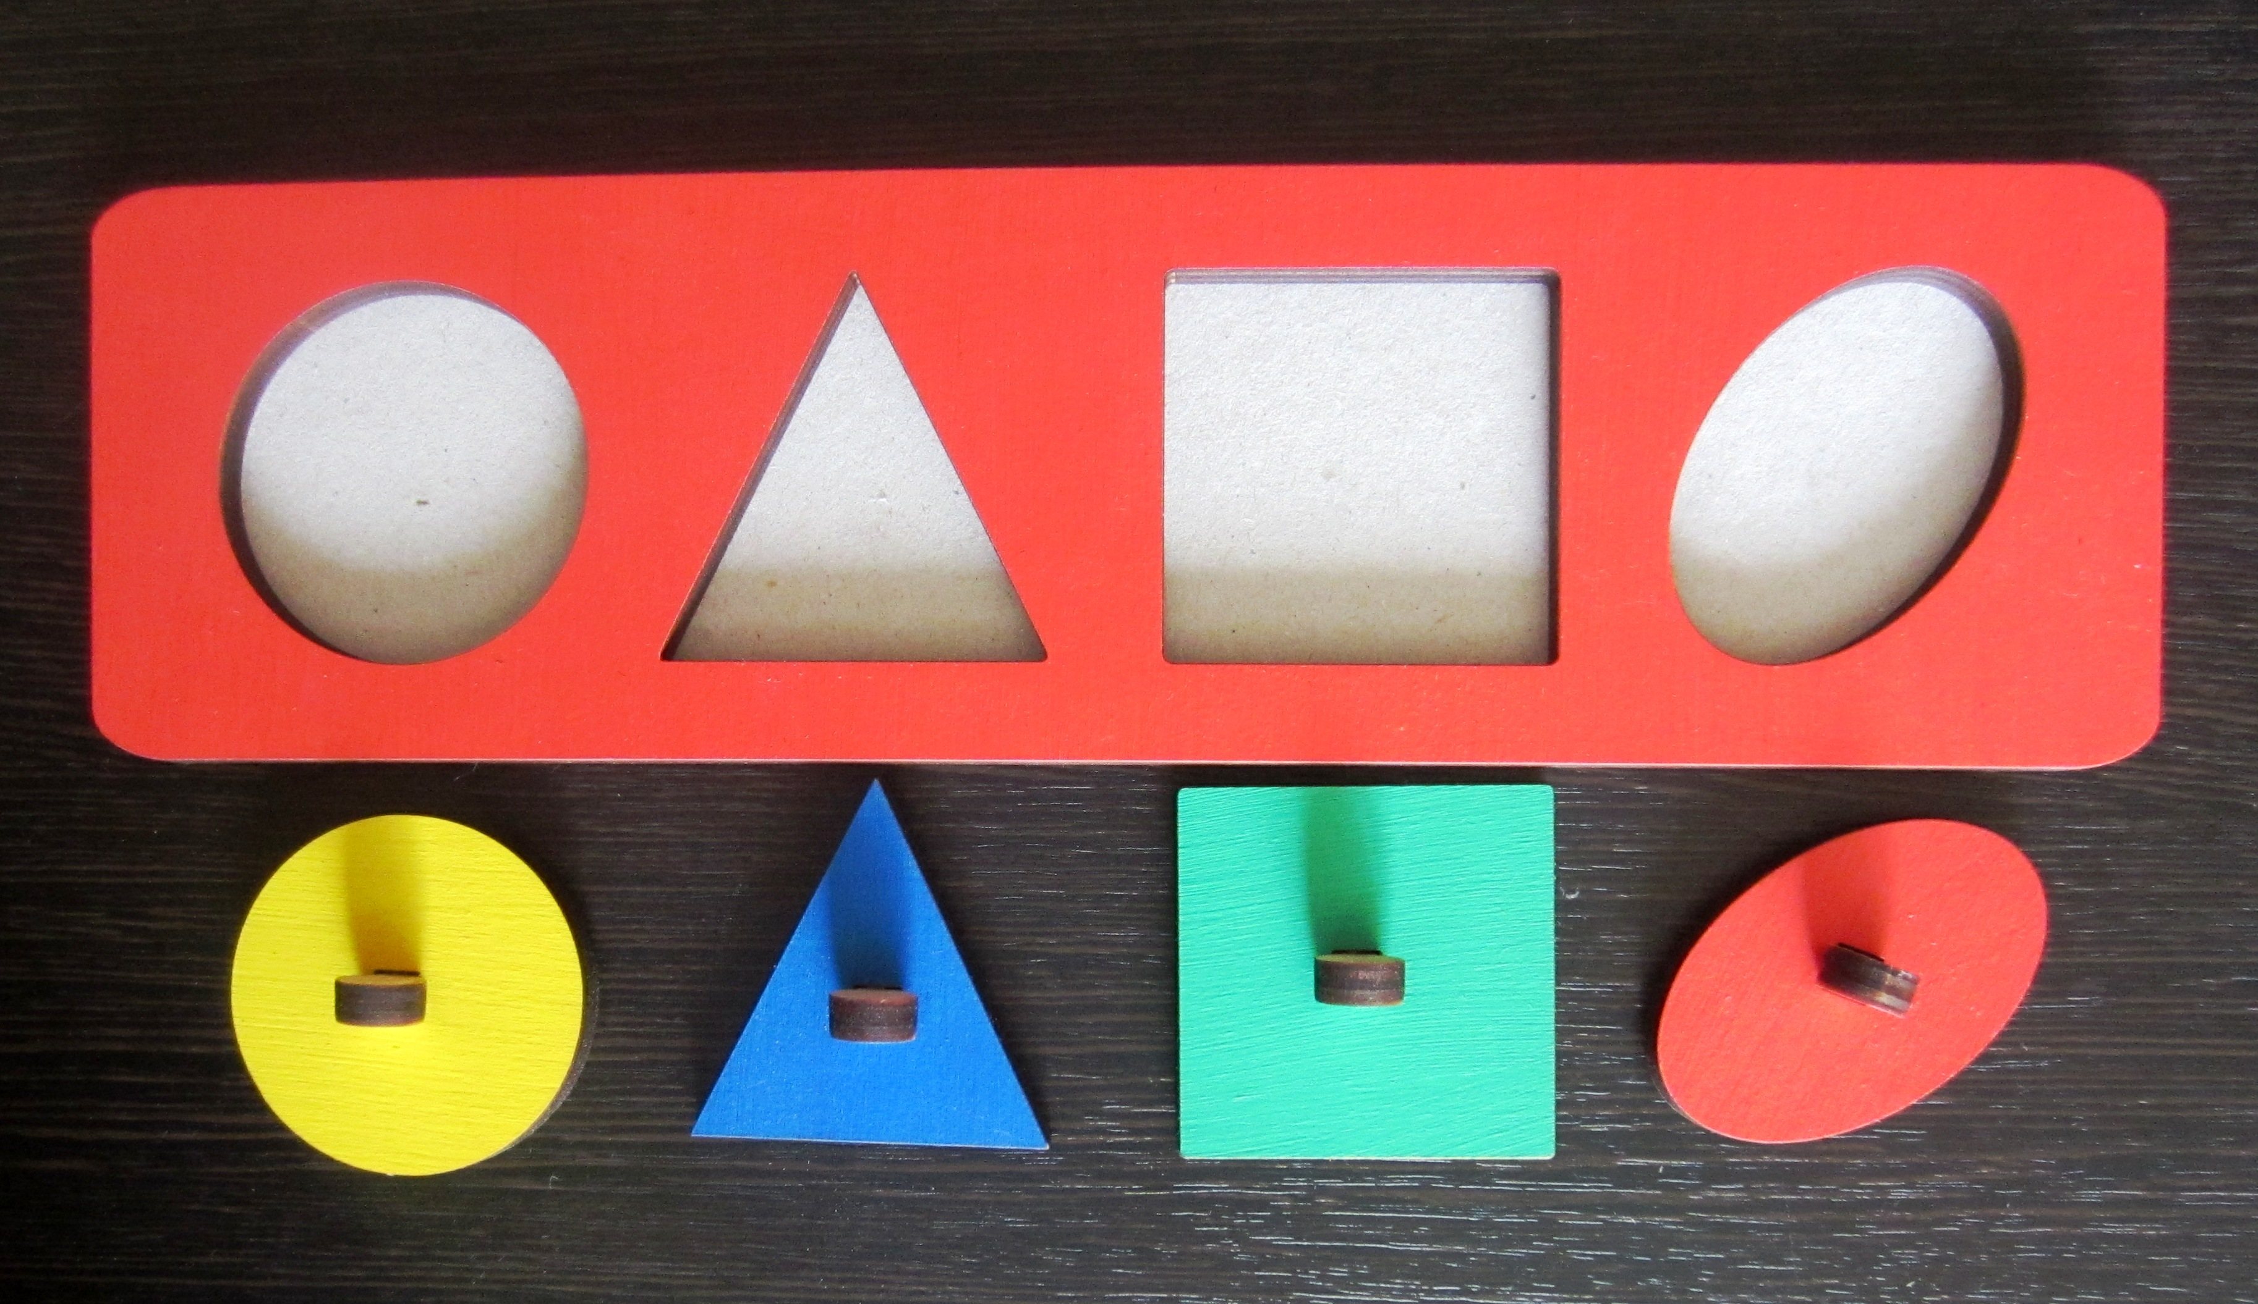
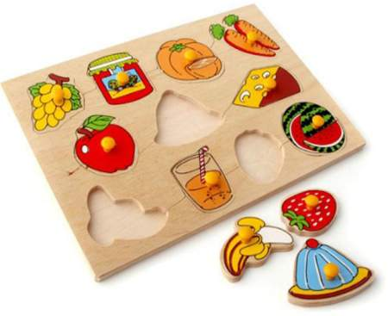
5. «Предметные и геометрические вкладки»
Оборудование: две доски-вкладки с изображением на одной знакомых предметов, на другой - геометрических фигур.
Перед ребенком кладут доску с изображением предметов
(проявление интереса, эмоциональная реакция).
Вкладки вынимаются и ребёнку предлагают положить их на своё место.

Slide 21
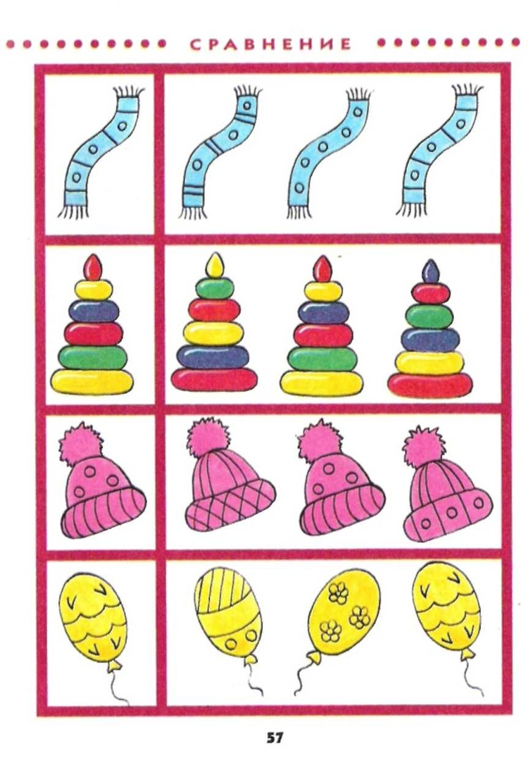
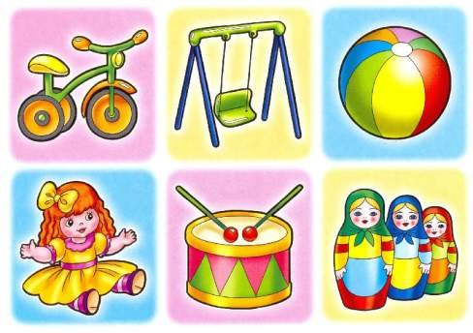
6. «Найди такую же картинку»
Оборудование: набор парных картинок с изображением знакомых детям предметов (из лото)
Перед ребенком раскладывают 4 знакомых изображения (проявление интереса, эмоциональная реакция)
Ребенка просят показать по названию предмета его изображение. Затем спрашивают: «Что это?»
7.«Разрезные картинки»
Оборудование: 4 картинки с изображением знакомых детям предметов, разрезанные на две, три и четыре части.

Slide 22
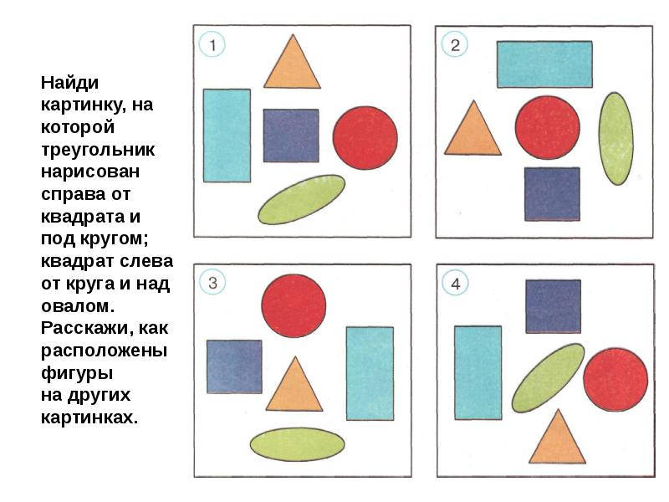
8. «Расположение объектов на листе»
(на столе, на парте и т.п.)

Slide 23
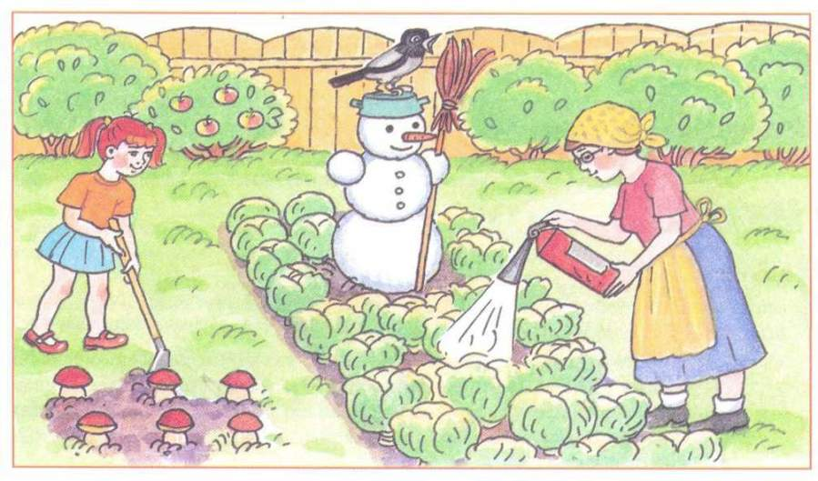
9. Нелепицы («Что не так?»)
Оборудование: картинка с ошибочным изображением знакомых предметов и ситуаций.

Slide 24


При обследовании детей школьного возраста с УУО используются программно-методические материалы под редакцией И.М. Бгажноковой
«Обучение детей с выраженным недоразвитием интеллекта»

Slide 25


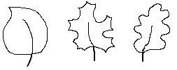

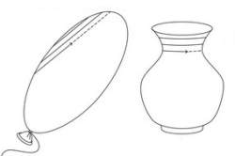
Русский язык. 1 класс (начало учебного года)
Лёгкая умственная отсталость | Умеренная умственная отсталость
1. Обведи по трафарету (круг, квадрат, треугольник). 2. Скопируй: 3. Подчеркни лишний предмет. 4. Составь предложение по картинке. (Устно. Ученикам предлагается сюжетная картинка.) | 1. Застегнуть, расстегнуть пуговицы на одежде. 2. Показать и назвать пальцы на руке (указательный, большой). 3. Провести непрерывную плавную линию по нарисованному контуру (пальцем, карандашом). 4. Заштриховать фигуру в заданном направлении.

Slide 26


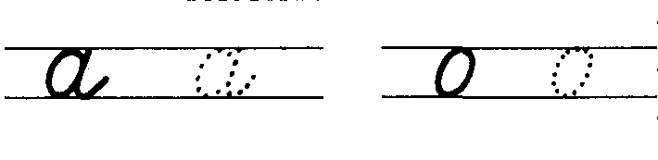
Русский язык. 1 класс (конец учебного года)
Лёгкая умственная отсталость | Умеренная умственная отсталость
Списывание Урок У нас урок. Тут Ната. У нас карта. Антон у карты. (12 слов) Задания: 1) Спиши с доски 2 предложения: У нас урок. Тут Ната. 2) Составь схему слова урок. 3) Запиши под диктовку: рама, лужа. | 1. Показать, назвать буквы: а, у, м, о, с. 2. Заштриховать фигуру в заданном направлении. 3. Написать элементы букв по обводке 4. Письмо букв по обводке: а, о.

Slide 27

Математика. 1 класс (начало учебного года)
Лёгкая умственная отсталость | Умеренная умственная отсталость
Нарисуй круг. 2. Запиши цифры, которые ты знаешь. 3. Посмотри на геометрические фигуры. Обведи красным карандашом 2 квадрата. | 1. Сравнить множества предметов по количеству, используя способ наложения и счет, обозначая словами больше, меньше. 2. Показать и назвать предметы, которых по одному. 3. Показать на себе и на кукле основные части тела (руки, ноги, голова). 4. Переместить предмет по поверхности стола вперед и назад по образцу и по словесной инструкции учителя.

Slide 28




Математика. 1 класс (конец учебного года)
Лёгкая умственная отсталость | Умеренная умственная отсталость
1. Запиши пропущенные числа: 2 __ __ 5 __ 7 __ __ 10 2. Реши задачу: В коробке было 6 карандашей. 1 карандаш взяли. Сколько карандашей осталось в коробке? 3. Вычисли: 5 + 1 8 – 1 6 +1 4 - 2 4. Раскрась первый треугольник синим цветом. Обозначь цифрой число треугольников. | 1. Взять один предмет из множества. 2. Показать и назвать цифру 1. 3. Показать красный квадрат, выбрать такой же круг. Показать большой круг. 4. Обвести по трафарету круг, заштриховать желтым цветом.

Slide 29


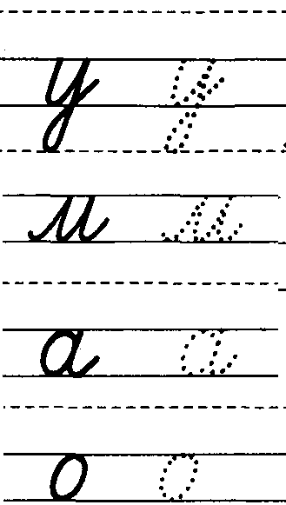
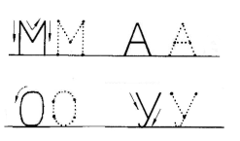
Русский язык. 2 класс (начало учебного года)
Лёгкая умственная отсталость | Умеренная умственная отсталость
1. Напиши буквы под диктовку: А Т У Д В О Ж Л М З 2. Спиши: В саду растут вишни и малина. Дети собирают плоды. (9 слов) Составь схему первого предложения. 3. Сделай звуковой анализ слова малина. 4*. Спиши слова и вставь пропущенные буквы: К…рица, бел…а, вол… Какое слово лишнее? Подчеркни. | 1. Назвать буквы: 2. Показать буквы А, У, М, С, Х: 3. Письмо букв по обводке: а, у, о, (написать или напечатать):

Slide 30
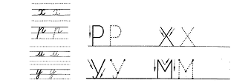

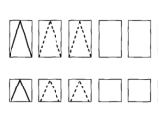
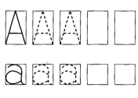
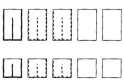
Русский язык. 2 класс (конец учебного года)
Лёгкая умственная отсталость | Умеренная умственная отсталость
Диктант Дядя Петя купил мне удочку. Мы идём рыбачить на речку. Рядом бежит собака Жулька. Все ждут хорошего улова. (18 слов) Слова для справок: бежит, хорошего, Жулька. Задания: 1. Определи количество слогов, букв и звуков в слове Петя. 2. В первом предложении подчеркни гласные буквы в словах. Поставь ударение. 3. Во втором предложении подчеркни предлог. | Показать буквы: р, х, а, ы, с. 2. Назвать буквы: м, о, ш, л, х. 3. Написать (напечатать) буквы по обводке: р, м, х, у: 4. Написать (напечатать) буквы по опорным точкам: л, а, ш:

Slide 31
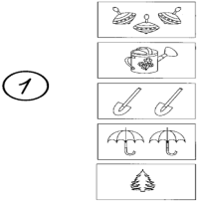

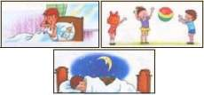
Математика. 2 класс (начало учебного года)
Лёгкая умственная отсталость | Умеренная умственная отсталость
1. Реши задачу: У Вити 2 марки, а у Кости 3 марки. Сколько марок у мальчиков? 2. Заполни пропуски: 4 6 3 ? 3 ? 3. Вычисли: 3 – 2 4 – 3 1 + 5 2 +4 4. Выбери среди фигур квадрат и закрась его красным цветом. O □ Δ —— ○ ▲ | Показать цифру 1: Соотнести с количеством предметов. 2. Написать цифру 1 по обводке или по опорным точкам. 3. Показать на себе (кукле) основные части тела, лица (руки, ноги, голова, туловище, рот, нос, глаза). 4. Показать на иллюстрации день, ночь. Назвать, выразить с помощью пантомимических средств.

Slide 32

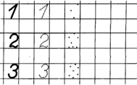

Математика. 2 класс (конец учебного года)
Лёгкая умственная отсталость | Умеренная умственная отсталость
1. Вычисли: 10 + 3 14 – 4 15 + 1 19 – 1 2. Сравни. Поставь знаки >, <, =: 2 8 1 6 7 6 9 8 3. Реши задачу: Золушка танцевала на балу с принцем 5 танцев, а с королем – 3 танца. Сколько всего танцев было на балу? 4. Начерти отрезок длиной 10 см. | 1. Показать цифры 2, 3, 1. Назвать цифру (1, 2, 3) и показать столько же пальцев. 2. Написать цифры по обводке или опорным точкам (на выбор): 3. Выбрать из предложенных геометрических фигур квадрат, обвести по трафарету, заштриховать красным цветом. 4. Показать на себе, кукле основные части лица, тела, назвать их.

Slide 33
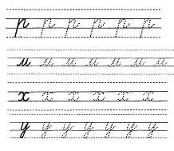
Русский язык. 3 класс (начало учебного года)
Лёгкая умственная отсталость | Умеренная умственная отсталость
Диктант Дима идёт в школу. В руках у него портфель. В портфеле лежит букварь и тетради. Дима хороший ученик. (18 слов) Слова для справок: портфель. Задания: I вариант: 1) Выпиши из текста одно слово, состоящее из двух слогов, а второе – из трёх слогов. 2) Составь предложение: опадают, с, листья, деревьев. 3) Подчеркни слова, в которых есть сочетания жи и ши. 4) О ком говорится в первом предложении? Подчеркни главные слова. | 1. Показать буквы: р, х, а, ы, с. 2. Назвать буквы: м, о, ш, л, х. 3. Написать буквы по обводке: р, м, х, у. 4. Написать буквы по опорным точкам: л, с, а, ш.

Slide 34

Русский язык. 3 класс (конец учебного года)
Лёгкая умственная отсталость | Умеренная умственная отсталость
Диктант Вечером идут с работы мама и папа. Юля ставит на стол чайную посуду. Лёня купил свежие булки. Все будут пить душистый чай. (22 слова) Слова для справок: ставит. Задания: 1. К словам первого столбика подбери пару из второго столбика. Запиши: ЗМЕЯ ПЛЫВЁТ РЫБА ШИПИТ ПТИЦА СКАЧЕТ КОНЬ ЛЕТИТ 2. Найди в тексте слова с сочетаниями ча, жи, ши подчеркни их. | 1. Письмо на слух букв: ы, о, в, ж, т. слов: жук, папа. 2. Списывание слов с рукописного текста: ваза, сова. 3. Списывание с печатного текста слов: волк, лужа.

Slide 35

Математика. 3 класс (начало учебного года)
Лёгкая умственная отсталость | Умеренная умственная отсталость
1. Вставь пропущенные числа: 7 __ __ 10 __ 12 __ __ 15 2. Вычисли: 16 – 6 14 – 1 10 + 7 19 + 1 8 + 2 – 4 3. Реши задачу: В конюшне стояло 14 лошадей, а жеребят на 3 меньше. Сколько жеребят стояло в конюшне? 4. Начерти два отрезка. Один длиной 10 см, а другой 3 см. 5*. Построй треугольник с прямым углом. | 1. Показать, назвать цифры 1,2,3. соотнести их с количеством предметов. 2. Показать, назвать геометрические фигуры: круг, квадрат. 3. Выбрать из геометрических фигур круг. Найти такой же, заштриховать желтым цветом. 4. Показать на себе, кукле основные части лица, тела, назвать их.

Slide 36











Математика. 3 класс (конец учебного года)
Лёгкая умственная отсталость | Умеренная умственная отсталость
1. Вычисли: (56 – 44) : 4 (100 – 97) х 6 (88 – 84) х 4 47 сут – 15 сут 13 сут + 15 сут 1 год – 3 мес 2. Реши задачу: Ученики посадили 100 саженцев деревьев. Из них было 23 ёлочки, 36 сосёнок, а остальные берёзки. Сколько берёзок посадили ученики? 3. Сравни и поставь знак =, <, >: 47 … 40 90 см….9 дм 52 ... 54 25 см….45 см 4. Начерти пересекающиеся отрезки, длина которых 6 см и 8 см. 5*. Построй прямоугольник со сторонами 3 и 6 см. | 1. Вставить пропущенные числа. 1__ 3___ 5 ___ 2___ 4___ 2. Решить примеры. 3 + 2 = 5 – 1 = 3 + 0 = 4 + 1 = 4 – 2 = 2 – 0 = 3. Сосчитать круги, нарисовать столько же. 4. Показать, назвать по иллюстрации времена года, части суток. 5. Соединить 2 точки по линейке.

Slide 37
Русский язык. 4 класс (начало учебного года)
Лёгкая умственная отсталость | Умеренная умственная отсталость
Диктант Белка В старой сосне дупло. В дупле живёт рыжая белка. Она часто прыгает по широким веткам деревьев. Заготовила белка грибы, ягоды, орешки. Это зверьку корм на долгую зиму. (28 слов) Слова для справок: часто. Задания: 1) К словам первого столбика подбери пару из второго столбика. Запиши: СОЧНЫЙ ЛИСИЦА РЫЖАЯ МОРЕ КИСЛЫЙ АРБУЗ ГЛУБОКОЕ ЛИМОН 2) Какое слово в каждом ряду лишнее? Выпиши его: ЧАЙНИК, ЧАЙ, ХЛЕБ, ЧАЕПИТИЕ. ЛЕС, ЛИСА, ЛЕСНОЙ, ЛЕСНИК. ЗИМА, СНЕГ, СНЕГОВИК, СНЕЖИНКА. Выдели корень в словах, которые выписали. 3) Раздели предложение на слова, запиши предложение: БАБУШКАВАРИТИЗЯБЛОКСЛАДКОЕВАРЕНЬЕ. | 1. Написать на слух буквы: а, ы, ш, л, п. слова: мак, нора. 2. Списать слова с рукописного текста: кит, ножи. 3. Списать с печатного текста слова: сок, шары.

Slide 38
Русский язык. 4 класс (конец учебного года)
Лёгкая умственная отсталость | Умеренная умственная отсталость
Диктант Лучик Женя Шишкин жил в деревне у бабушки. Он очень любил лошадей. У мальчика был любимый конь Лучик. Часто мальчик угощал любимца кусочками сахара. Летом Женя помогал пасти лошадей. Он водил их на речку. Лучик узнавал голос друга. (38 слов) Задания: 1. В слове мальчик определи количество слогов, букв и звуков. 2. Составь из слов предложение: В СОЛНЫШКО ВЕСЕННЕЕ СВЕТИТ НЕБЕ ЯРКОЕ Подчеркни главные члены предложения. | 1. Написать на слух слова: сел, съел. 2. Списать с рукописного текста: Вот наш дом. У дома дети. 3. Списать с печатного текста слова: У Иры кукла. 4. Написать сове имя.

Slide 39
СПИСОК ИСПОЛЬЗУЕМОЙ ЛИТЕРАТУРЫ:
Бгажнокова И.М. Школа для детей с нарушением интеллекта: тенденции, перспективы развития /И.М. Бгажнокова // Дефектология. – 2004. - №3. С. 51-54
Выготский Л.С. Проблема умственной отсталости. Умственно отсталый ребёнок /Под ред. Выготского и И.И. Данюшевского. – М.: 1995.-390с.
Выступление на ПМПК: «Психолого-педагогическая дифференциация детей с умеренной и тяжелой умственной отсталостью», Костючик Т.С. , г. Краснокамск, 2012
Методические рекомендации по изучению детей с тяжелой и умеренной умственной отсталостью С. Д. Забрамная, Т. Н. Исаева Творческий Центр2007
Обучение детей с выраженным недоразвитием интеллекта. Программно-методические материалы под редакцией кандидата психологических наук, профессора И.М. Бгажноковой
Организация деятельности психолого-медико-педагогических комиссий в условиях реализации ФГОС для детей с ОВЗ. Методические рекомендации. Москва, 2017
Примерная адаптированная основная общеобразовательная программа образования обучающихся с умственной отсталостью (интеллектуальными нарушениями)
Интернет ресурсы

Slide 40

Спасибо за внимание!

